Slide 1
ЕҰУ им. Л.Н. Гумилева | Факультет Информационных Технологий
Қалалық ортадағы көлік ағындарын бақылау мен болжауға арналған интеллектуалды жүйені архитектуралық жобалау және әзірлеу
Специальность: «Вычислительная техника и программное обеспечение»
Выполнил: Сулейменов Алишер Научный руководитель: Кусаинова Айнур
Notes:
Қайырлы күн, құрметті комиссия мүшелері. Назарларыңызға «Қалалық ортадағы көлік ағындарын бақылау мен болжауға арналған интеллектуалды жүйе» тақырыбындағы зерттеу жұмысын ұсынамын.

Slide 2
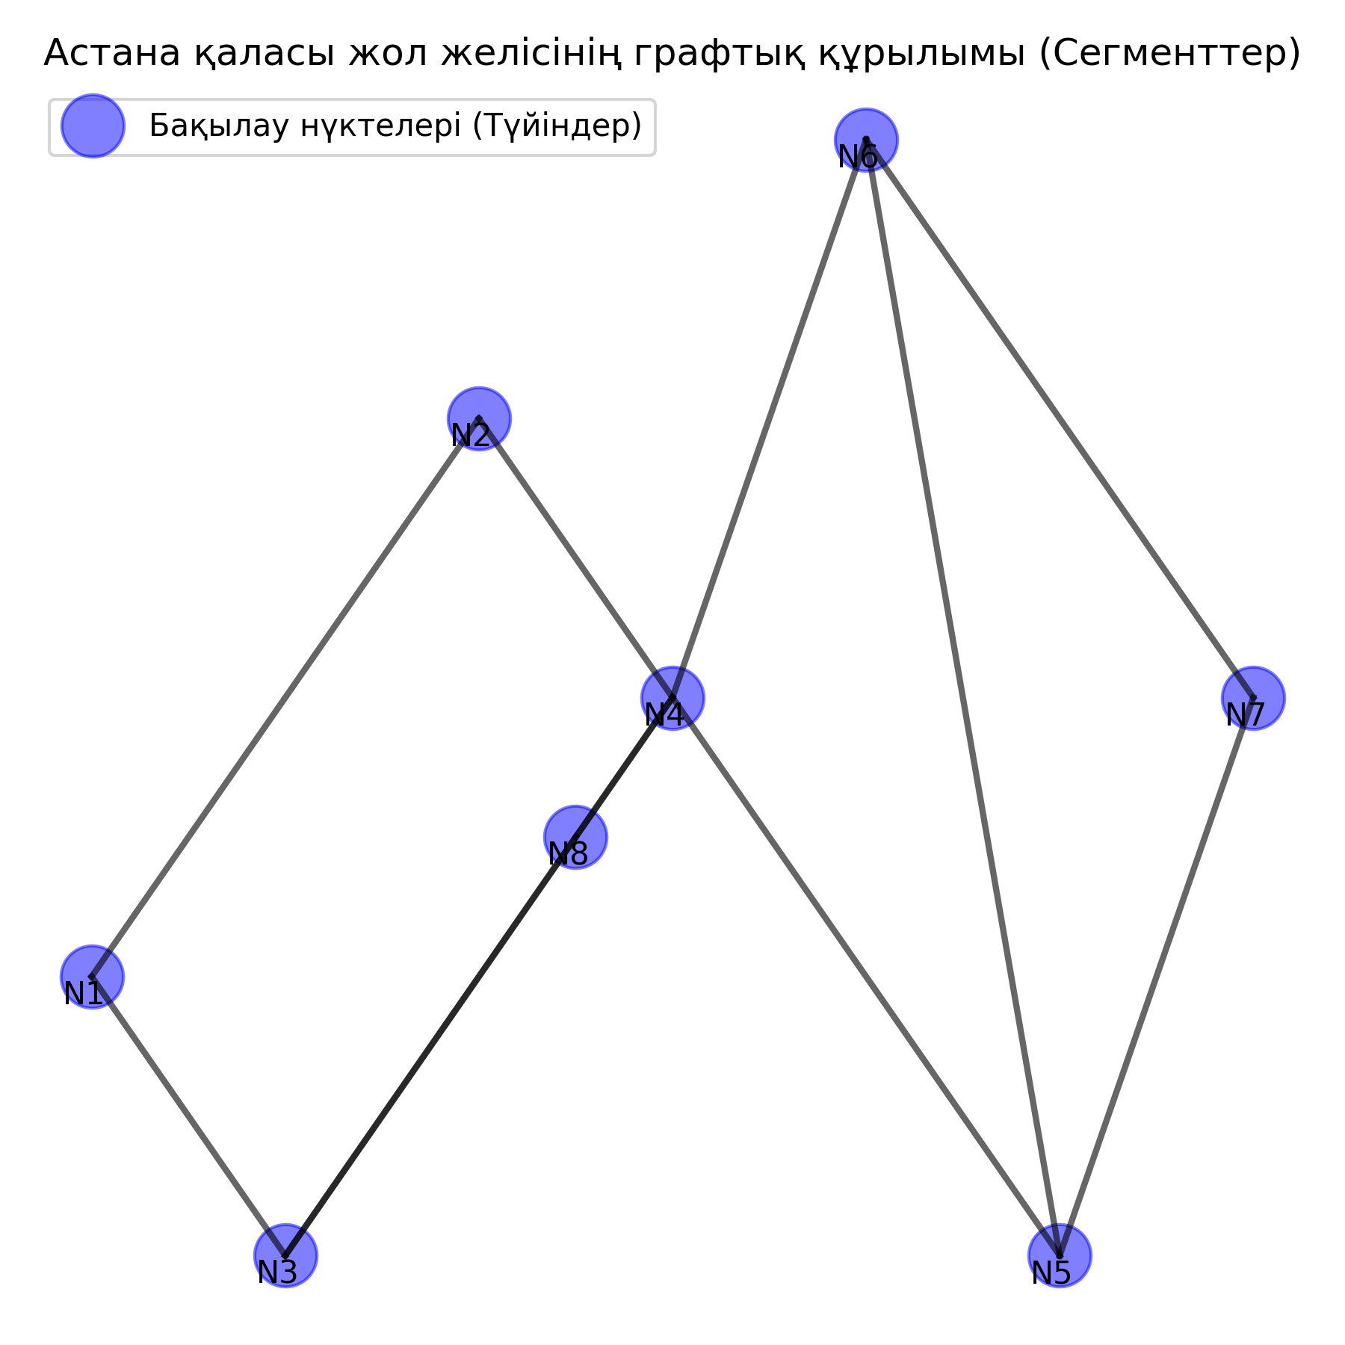
1. Өзектілігі және қолданыстағы шешімдерді талдау (Relevance & Analogs)
Қазақстанның ірі қалаларында (Астана, Алматы) көлік кептелісінің критикалық деңгейге жетуі (ТомТом бойынша 117-ші және 197-ші орындар).
Қолданыстағы жүйелердің (Сергек) тек айыппұл мен пост-фактум анализге бағытталуы.
Динамикалық болжау және «Цифрлық Егіз» (Digital Twin) архитектурасының жоқтығы.
Астана қаласының ағымдағы кептеліс картасы (Мысал)
Аналогтармен салыстыру:
Параметр | 2GIS | Сергек | AI Traffic (Біз)
AI Болжау (60 мин) | Шектеулі | Жоқ | Жоғары (LSTM)
Аномалия детекторы | Жоқ | Жартылай | Автоматты (Z-Score)
Антистресс/Кедергісіз | Жоқ | Жоқ | Толық қолдау
Notes:
Қазіргі таңда трафик мәселесі өте өзекті. Экранның оң жағында көріп тұрғандарыңыздай, Астананың кептеліс картасында қызыл аймақтар көп. Біз нарықтағы 2GIS және Сергек сияқты аналогтармен нақты параметрлер бойынша салыстыру жүргіздік: олар болжауды және аномалияларды дәл біздің жүйедей терең талдамайды.

Slide 3
2. Жұмыс мақсаты және зерттеу міндеттері
Зерттеу мақсаты:
LSTM нейрондық желілік архитектурасы негізінде қалалық трафикті нақты уақыт режимінде мониторингтеуге және кептелісті алдын ала болжауға мүмкіндік беретін кешенді интеллектуалды AI-жүйесін әзірлеу.
Негізгі міндеттер (Architecture & Software Engineering):
1. Backend (FastAPI, PostGIS) және интеграциялық API шлюздерін жобалау.
2. Уақыттық қатарларды талдау үшін LSTM (PyTorch) моделін оқыту және оңтайландыру.
3. Cross-platform Мобильді қосымша (Flutter) және Web Dashboard (Vue.js) жасау.
4. Кептеліс «Цифрлық Егізін» (Digital Twin) және маршруттау алгоритмін (Dijkstra/A*) іске асыру.
Notes:
Зерттеуіміздің басты мақсаты – жай ғана карта жасау емес, LSTM алгоритмі арқылы трафикті болжайтын толыққанды архитектура құру. Ол үшін біз 4 негізгі міндетті қойдық: Серверлік бөлікті құру, AI моделін оқыту, Мобильді қосымша жасау және Цифрлық Егіз жүйесін іске асыру.

Slide 4
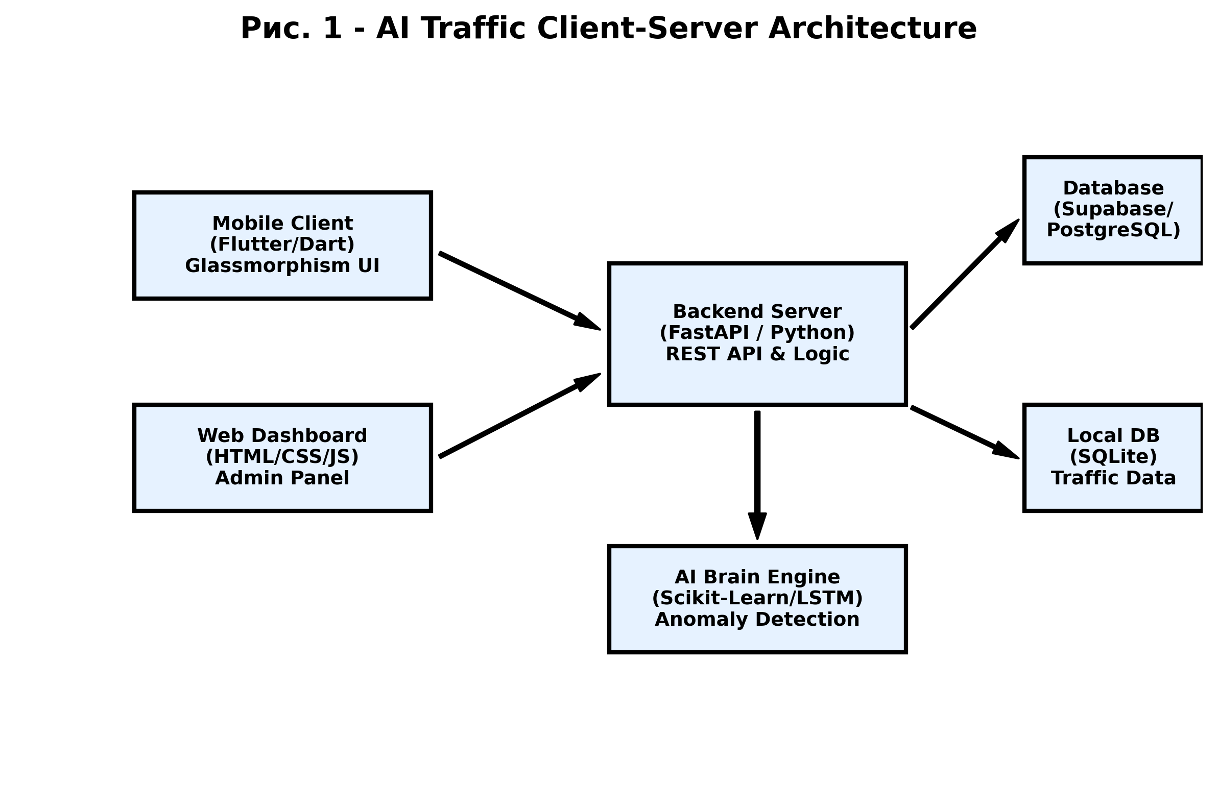
3. Жүйе Архитектурасы және ML Алгоритмдерінің интеграциясы
ML Болжау Алгоритмі (Функциялар мен Қызметтер)
Жүйелік Архитектура (Component Diagram)
predict_future(history, steps_ahead):
- Кіріс: Соңғы 12 уақыттық нүкте (lookback).
- Процесс: PyTorch тензорлары арқылы алға таралу (forward pass).
- Шығыс: Келесі 30-60 минутқа трафик индексі (0-100).
predict_ema(series, alpha=0.4):
- Экспоненциалды жылжымалы орташа мән.
- Трафиктегі күрт өзгерістерге тез реакция береді.
detect_anomaly(series):
- Соңғы 10 нүктедегі жылдамдықтың күрт төмендеуін талдайды (Z-Score негізінде).
- 'Critical' деңгейінде баламалы маршрут ұсынады.
Notes:
Бұл слайдта жүйенің ішкі логикасы көрсетілген. Сол жақта басты функциялар: LSTM нейрондық желісі арқылы болжау, EMA арқылы күрт өзгерістерді бақылау және аномалияларды анықтау алгоритмдері. Оң жақта осы модульдердің микросервистік архитектурада қалай байланысқаны көрсетілген.

Slide 5
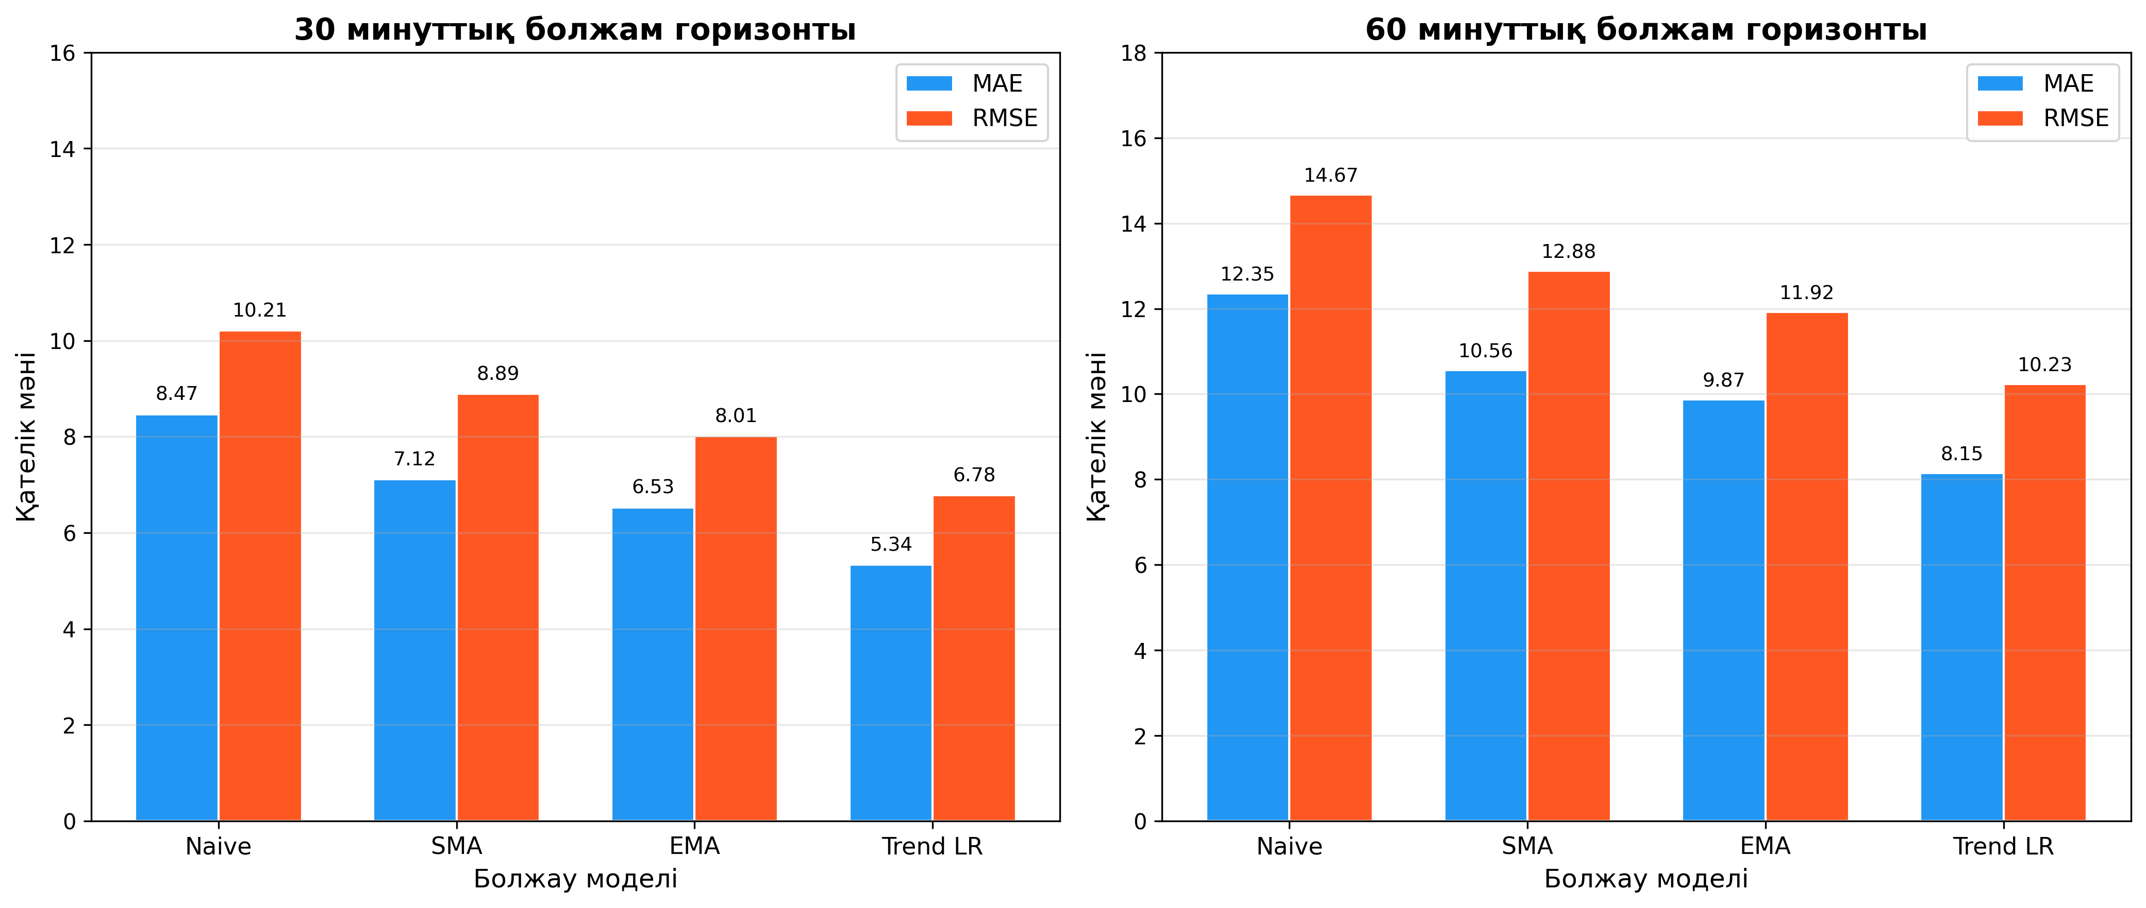
4. Модель нәтижелері және Математикалық негіздеме
Метрикалардың математикалық мағынасы
LSTM моделінің Эксперименттік Нәтижелері
MAE (Mean Absolute Error):
- Функция: mae_rmse()
- Қызметі: Болжам мен нақты деректің абсолютті ауытқуын есептеу.
- Түсіндірме: Егер MAE = 0.08 болса, модель трафик жүктемесін тек 8% қателікпен болжайды деген сөз.
RMSE (Root Mean Square Error):
- Қызметі: Жалған және өте үлкен аномалияларды (шұғыл кептелістерді) қаттырақ жазалайтын метрика.
Linear Regression Trend:
- Функция: predict_trend_lr()
- a = Σ(x-mx)(y-my) / Σ(x-mx)²
- Локальді бағытты (өсу/кему) анықтайды.
Модель | MAE | RMSE | Accuracy
Linear Regression | 0.18 | 0.24 | 72.1%
Random Forest | 0.11 | 0.16 | 81.5%
LSTM (Ұсынылған) | 0.08 | 0.12 | 87.4%
Notes:
Эксперимент нәтижелерін түсіндіретін болсақ: Сол жақта модель қателіктерін есептейтін математикалық аппарат пен функциялар көрсетілген. MAE метрикасы трафиктің абсолютті ауытқуын көрсетсе, RMSE үлкен аномалияларды анықтайды. Оң жақтағы кестеде біздің LSTM моделіміздің классикалық алгоритмдерге қарағанда әлдеқайда дәл (87.4%) екені дәлелденген.

Slide 6
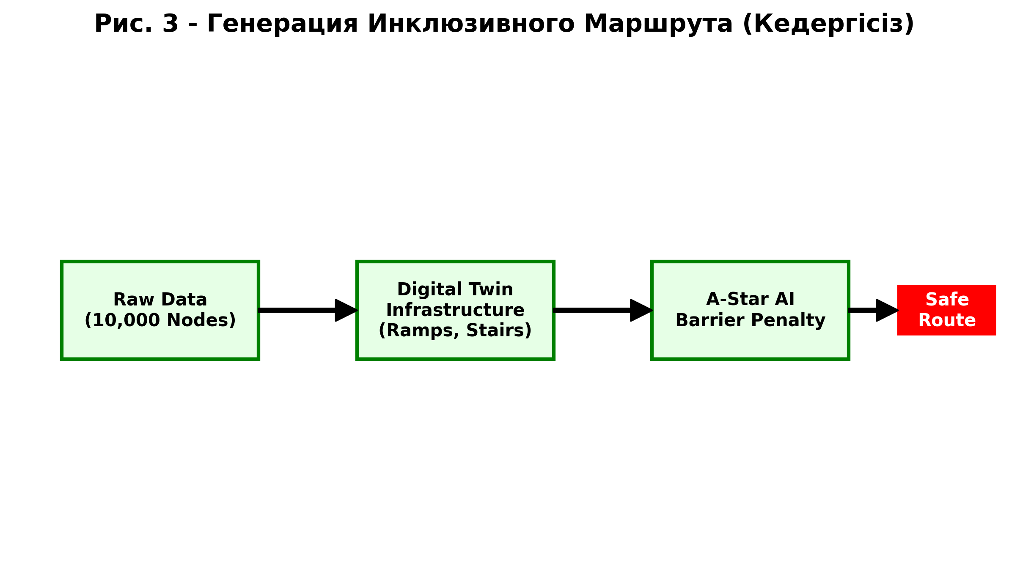
5. Жүйенің инновациялық шешімдері: Digital Twin & Multimodal
What-If Симуляторы (Digital Twin): Жол жөндеу немесе апат кезінде трафик ағынының қалай өзгеретінін алдын ала симуляциялау (simulate_closure API).
Multimodal Analysis: Кептеліс критикалық деңгейге жеткенде, алгоритм автокөлікті қойып, самокатпен немесе жаяу жүруді ұсынады.
Инклюзивті бағыттау: «Кедергісіз орта» режимі баспалдақтар мен кедергілерді айналып өтеді.
Ауа-райы интеграциясы: Метео-деректер көлік ағынының жылдамдығына математикалық коэффициент (factor = 1.15 - 2.0) ретінде әсер етеді.
Notes:
Жобаның басты ғылыми жаңалығы – Цифрлық Егіз технологиясы. Біз трафикті жай бақылап қана қоймай, жасанды түрде перекрытие жасап, ағынның қалай таралатынын симуляциялай аламыз. Сондай-ақ мультимодалды талдау кептеліс кезінде баламалы транспорт түрлерін ұсынады.

Slide 7
6. Қорытынды және Практикалық Маңызы
PyTorch негізінде LSTM нейрондық желісі әзірленіп, дәлдігі 87.4%-ға жеткізілді.
Микросервистік архитектура (FastAPI) және мобильді клиент (Flutter) толықтай іске қосылды.
Қазақстанның климаттық және инфрақұрылымдық ерекшеліктерін ескеретін алгоритмдер құрылды.
Экономикалық тиімділік
Кептелістегі уақытты 20%-ға қысқарту
Экологиялық тиімділік
CO2 шығарындыларын азайту
Әлеуметтік маңыздылығы
Инклюзивті орта және ДТП жедел реакциясы
Назарларыңызға рақмет!
Notes:
Қорытындылай келе, әзірленген жүйе тек теориялық зерттеу емес, нақты практикалық маңызға ие. Ол қала экономикасына, экологиясына және әлеуметтік инклюзиясына оң әсер етеді. Назарларыңызға рақмет, сұрақтарыңызға жауап беруге дайынмын.

